Slide 1
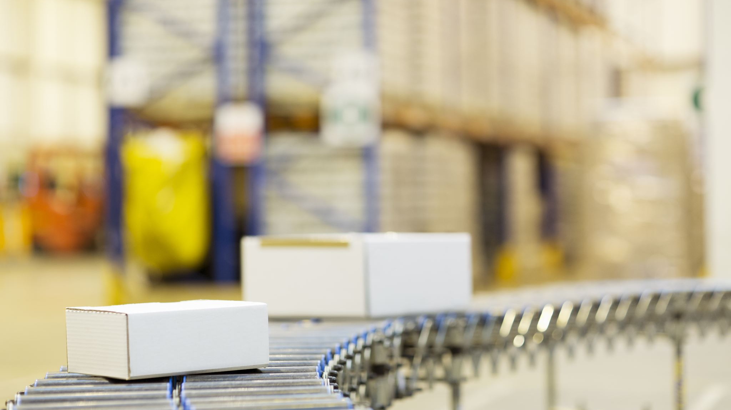
Classification automatique de produits d’une plateforme e-commerce
Étude de faisabilité
Parcours Data Scientist - Projet 6

Slide 2

Contexte
Sur la place de marché, des vendeurs proposent des articles à des acheteurs en postant une photo et une description.
Attribution de la catégorie manuellement, il devient nécessaire d'automatiser
Objectif :
Étude de la faisabilité d'un moteur de classification des articles en différentes catégories, avec un niveau de précision suffisant.

Slide 3
Contraintes
Extraction des features texte :
2 approches bag-of-words, comptage simple de mots et Tf-idf ;
Word/sentence embedding classique avec Word2Vec ;
Word/sentence embedding avec BERT ;
Word/sentence embedding avec USE (Universal Sentence Encoder).
Extraction des features image :
Algorithme de type SIFT ;
Algorithme de type CNN Transfer Learning.

Slide 4

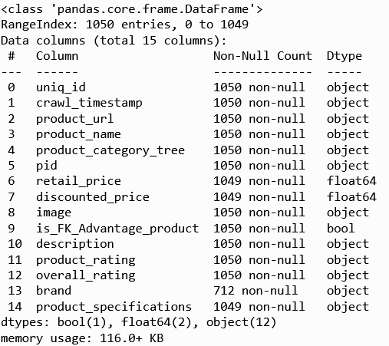
Jeu de données
1050 individus, 15 variables
Pas de données dupliquées
Quelques valeurs manquantes, sans impact pour l’analyse
Variables d’intérêt :
product_name
product_category_tree (1er niveau seulement) 7 catégories
image
description

Slide 5
Partie 1 – Données texte
Extraction des features texte :
2 approches bag-of-words, comptage simple de mots et Tf-idf ;
Word/sentence embedding classique avec Word2Vec ;
Word/sentence embedding avec BERT ;
Word/sentence embedding avec USE (Universal Sentence Encoder).

Slide 6
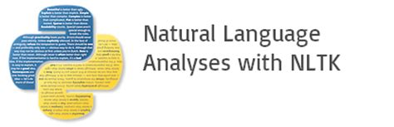
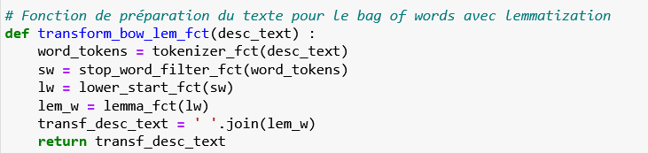
Pré-traitement du texte
Tokenisation
Retrait « stop words » (sauf pour deep learning)
Retrait majuscules
Lemmatization (sauf pour bag-of-words)
Constitution du corpus

Slide 7
Pré-traitement du texte : exemple
Texte original
'Giorgio Armani SMOOTH SILK LIP PENCIL 12 (Soyeux 12) Price: Rs. 1,710 Glides on smoothly and defines the look of your lips with gorgeous colour.,Specifications of Giorgio Armani SMOOTH SILK LIP PENCIL 12 (Soyeux 12) Lip Liner Details Dual-tipped No Shade Soyeux 12 Waterproof No Smudge-free No Size 1.14 In the Box 1 Lip Pencil'
Tokenisation
['Giorgio', 'Armani', 'SMOOTH', 'SILK', 'LIP', 'PENCIL', '12', '(', 'Soyeux', '12', ')', 'Price', ':', 'Rs', '1,710', 'Glides', 'on', 'smoothly', 'and', 'defines', 'the', 'look', 'of', 'your', 'lips', 'with', 'gorgeous', 'colour', ',', 'Specifications', 'of', 'Giorgio', 'Armani', 'SMOOTH', 'SILK', 'LIP', 'PENCIL', '12', '(', 'Soyeux', '12', ')', 'Lip', 'Liner', 'Details', 'Dual', 'tipped', 'No', 'Shade', 'Soyeux', '12', 'Waterproof', 'No', 'Smudge', 'free', 'No', 'Size', '1', '14', 'In', 'the', 'Box', '1', 'Lip', 'Pencil']
Retrait des « stop words »
['Giorgio', 'Armani', 'SMOOTH', 'SILK', 'LIP', 'PENCIL', 'Soyeux', 'Price', '1,710', 'Glides', 'smoothly', 'defines', 'look', 'lips', 'gorgeous', 'colour', 'Specifications', 'Giorgio', 'Armani', 'SMOOTH', 'SILK', 'LIP', 'PENCIL', 'Soyeux', 'Lip', 'Liner', 'Details', 'Dual', 'tipped', 'Shade', 'Soyeux', 'Waterproof', 'Smudge', 'free', 'Size', 'Box', 'Lip', 'Pencil’]
Passage en lettres minuscules
['giorgio', 'armani', 'smooth', 'silk', 'lip', 'pencil', 'soyeux', 'price', '1,710', 'glides', 'smoothly', 'defines', 'look', 'lips', 'gorgeous', 'colour', 'specifications', 'giorgio', 'armani', 'smooth', 'silk', 'lip', 'pencil', 'soyeux', 'lip', 'liner', 'details', 'dual', 'tipped', 'shade', 'soyeux', 'waterproof', 'smudge', 'free', 'size', 'box', 'lip', 'pencil’]
Lemmatisation
['giorgio', 'armani', 'smooth', 'silk', 'lip', 'pencil', 'soyeux', 'price', '1,710', 'glide', 'smoothly', 'defines', 'look', 'lip', 'gorgeous', 'colour', 'specification', 'giorgio', 'armani', 'smooth', 'silk', 'lip', 'pencil', 'soyeux', 'lip', 'liner', 'detail', 'dual', 'tipped', 'shade', 'soyeux', 'waterproof', 'smudge', 'free', 'size', 'box', 'lip', 'pencil’]

Slide 8

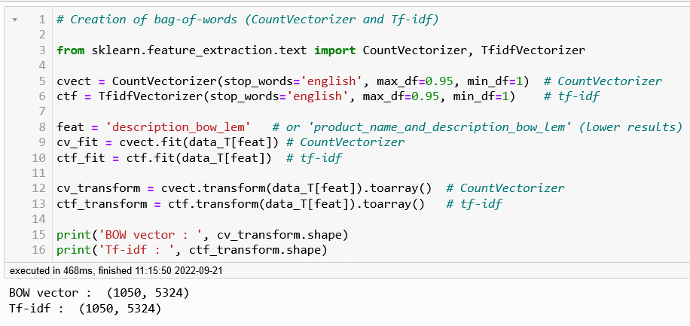
« Bag of words »

Slide 9
« Bag of words » - Vectorisation
Comptage de mots simple
Le vocabulaire de chaque document est représenté par un vecteur de fréquence.
Ces vecteurs sont assemblés dans une matrice
Tf-idf
Chaque mot est pondéré par le produit de sa fréquence dans le document, et la fréquence d’apparition dans les documents du corpus.
CountVectorizer
Vector (1050, 5324)
ARI = 0,39
Tf-idf
Vector (1050, 5324)
ARI = 0,55

Slide 10
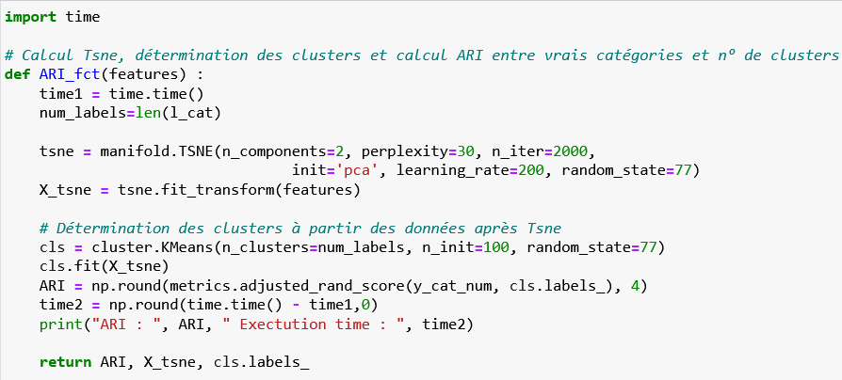
« Bag of words »
Réduction de dimensions
Initialisation ‘PCA’ > ‘random’
TSNE
Clustering
Calcul ARI (vraies catégories vs. Étiquettes de clusters)

Slide 11
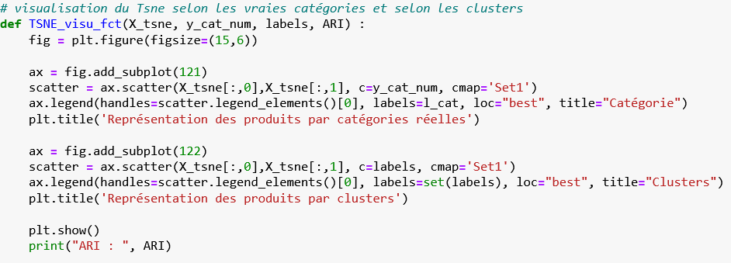
« Bag of words »

Slide 12

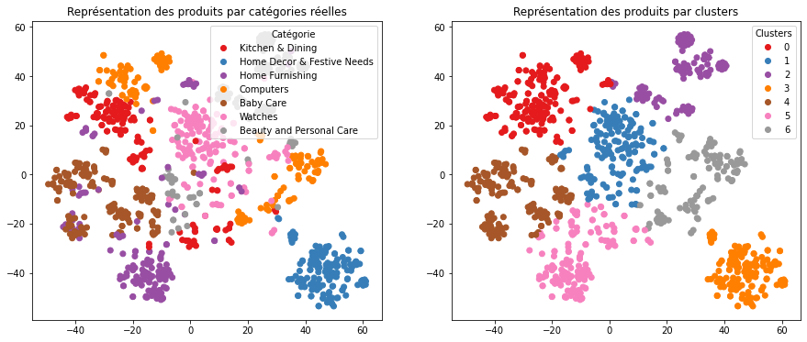
« Bag of words » - Tf-idf
ARI = 0.55

Slide 13



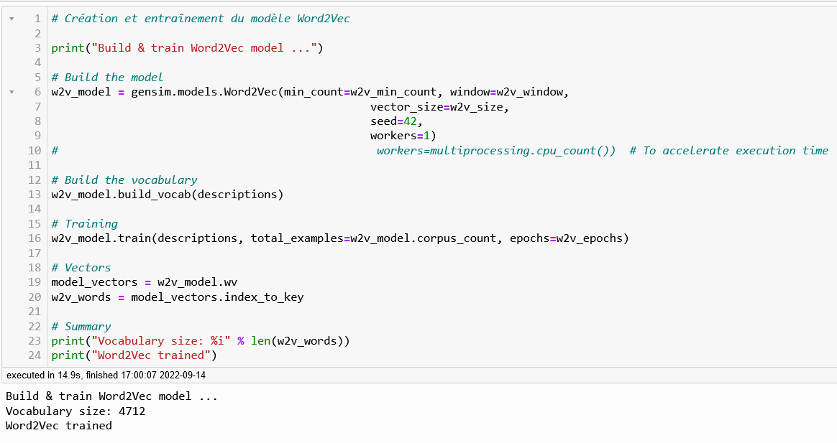
Words embedding – Word2vec
Notes:
représentation dense dans laquelle le mot possède une représentation dans un espace qui le positionne en fonction des mots adjacents

Slide 14
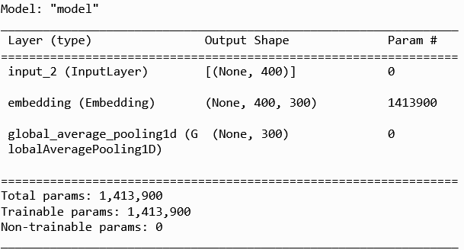


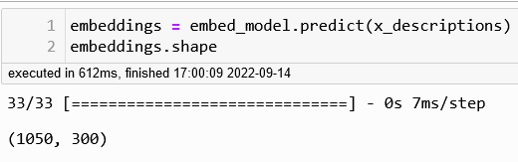
Words embedding – Word2vec
Lower dimension vector

Slide 15
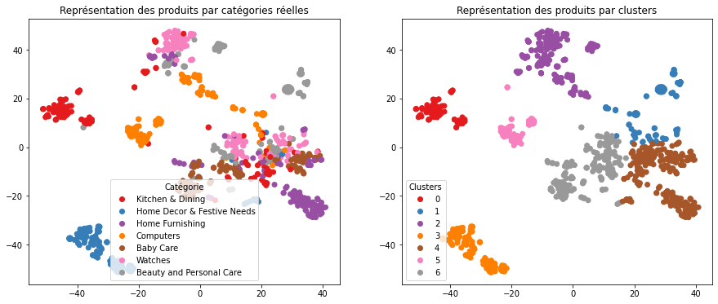
Words embedding – Word2vec
ARI = 0.33

Slide 16
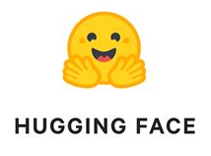
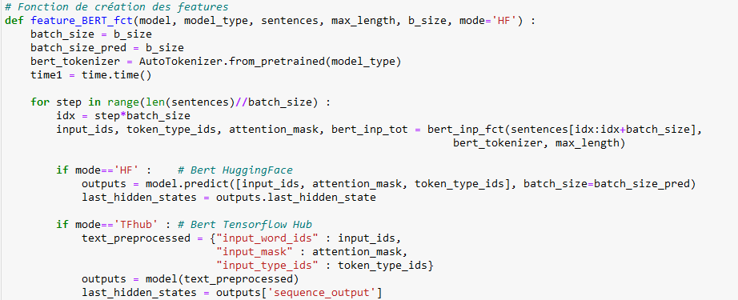
Sentence embedding - BERT
Extrait de la fonction de création des features pour les modèles BERT
Adaptation des paramètres au dataset
Création des features, extraction, réduction de dimension, clustering
Modèle bert-base-uncased pré-entrainé
HuggingFace : ARI = 0.33
Tensorflow Hub : ARI = 0.29

Slide 17

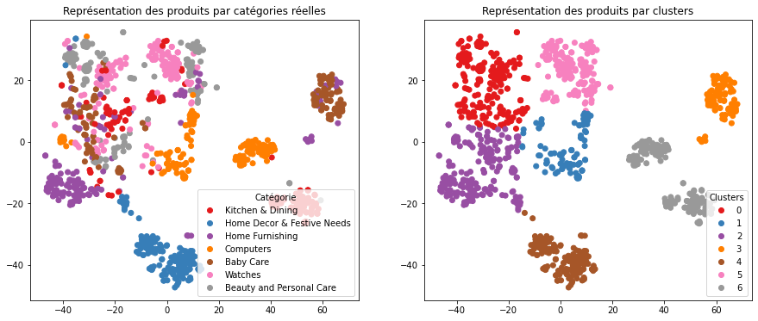
BERT Hugging Face
ARI = 0.33

Slide 18
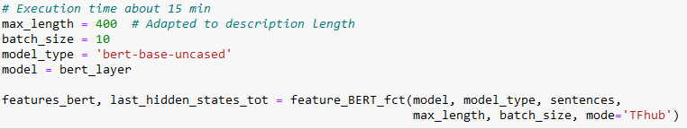
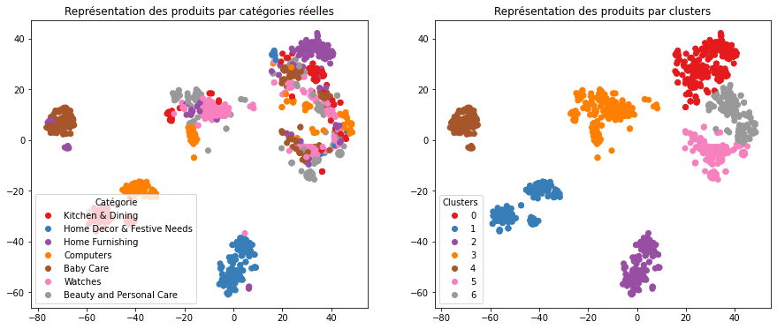
BERT TensorFlow Hub
ARI = 0.29

Slide 19
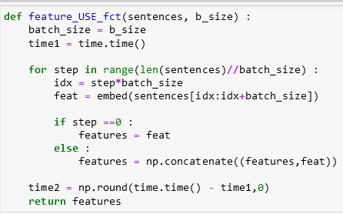
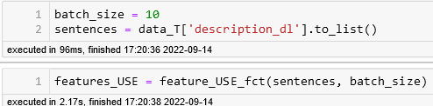
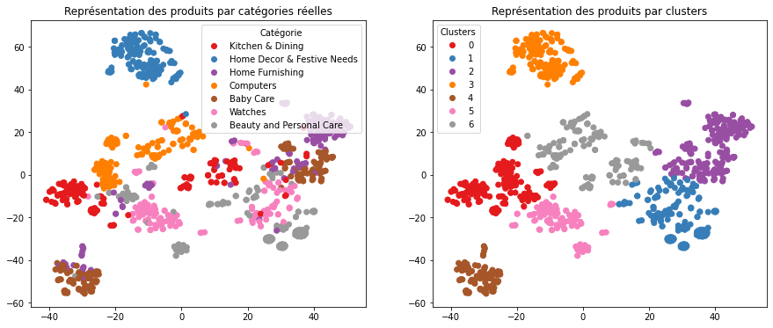
Sentence embedding - USE
ARI = 0.435

Slide 20
Conclusion – données texte
Comptage de mot > plongement de phrases
Jeu de données avec des descriptions courtes, donc phrases peu littéraires
Modèles pré-entrainé sur des textes de natures différentes
Tf-idf le plus efficace (ARI = 0,55)
Classification automatique avec apprentissage supervisé
Ajouter quelques catégories pour améliorer la séparation des objets « ambigus » ?
Élargir le modèle à d’autres niveaux de catégories ?

Slide 21
Partie 2 – Données visuelles
Extraction des features image :
Algorithme de type SIFT ;
Algorithme de type CNN Transfer Learning.

Slide 22

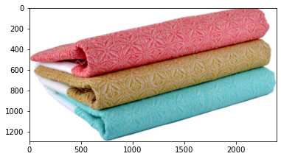
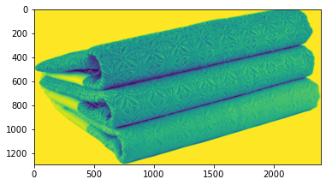
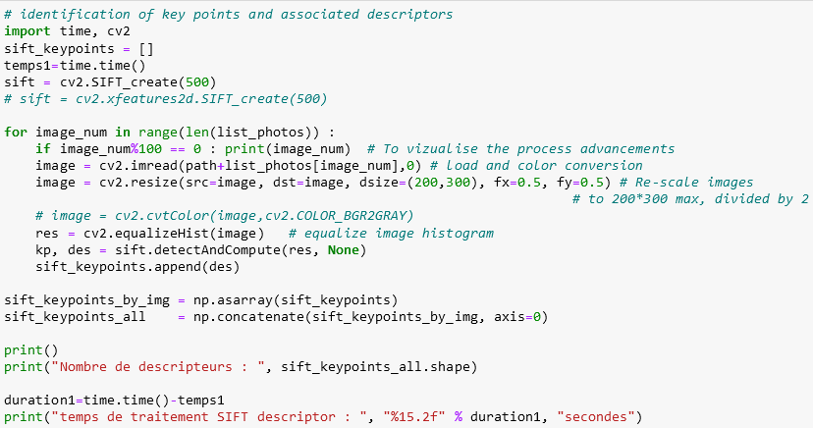
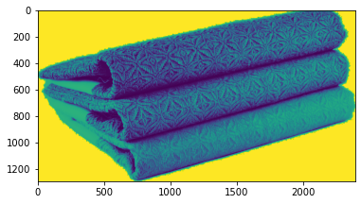
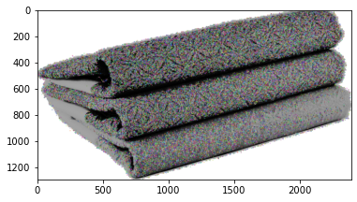
SIFT
Image originale
Traitement d’image, reconnaissance de « motifs »
Création de descripteurs puis clustering
Image chargée avec sift.cv2
Image traitée avec sift.cv2
Égalisation d’histogramme
Création des descripteurs sift

Slide 23
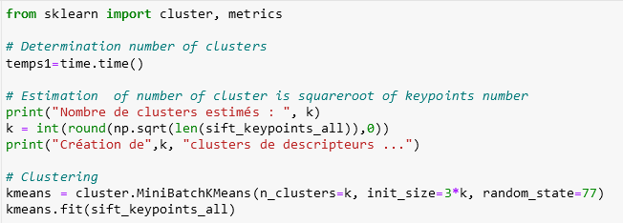
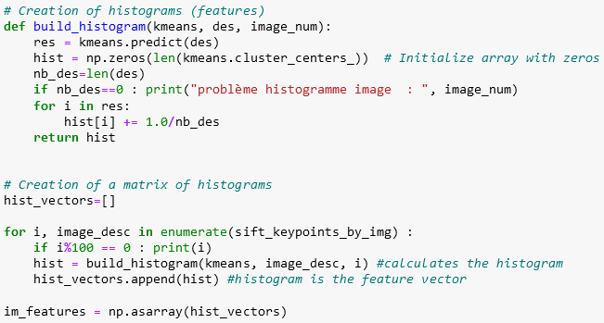
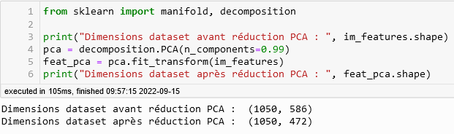
SIFT
Au total 343468 descripteurs, chacun étant un vecteur de longueur 128
Création des k clusters de descripteurs (k = √ nb descr. = 586)
Création des features et de leur matrice
Réduction de dimensions : PCA, t-SNE
Clustering, ARI

Slide 24
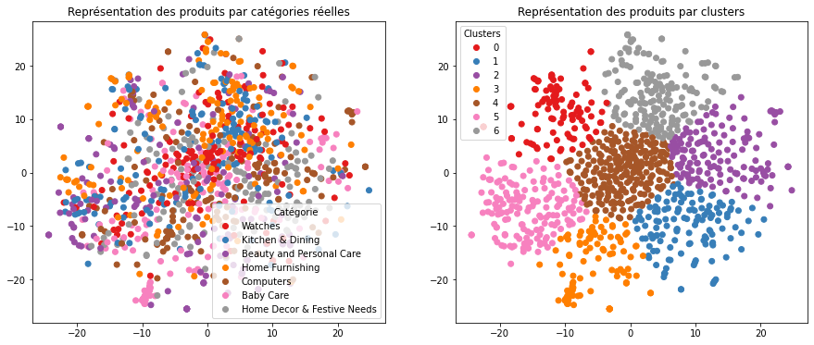
SIFT – Résultats
ARI = 0.0437
Modèle SIFT non approprié

Slide 25
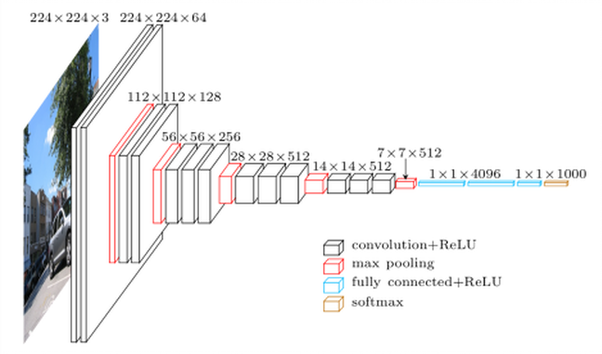
CNN & Transfer Learning – VGG16
Réseau de neurones convolutif
Modèles pré-entrainés pour la détection d’image (Computer Vision)
VGG16 : entrainé sur ImageNet (1000 classes d’images)
Ici peu de données (1050 images)
Pas de réentrainement sur le jeu de données
Extraction de features
Suppression des deux dernières couches de neurones
Architecture du modèle VGG16

Slide 26

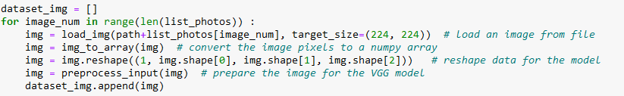
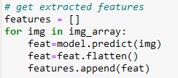
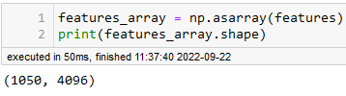
CNN & Transfer Learning – VGG16
Chargement du modèle pré-entrainé
Pré-traitement des images
Conversion des pixels de l’image en matrice NumPy
Redimensionnement : alignement des pixels en une dimension
Pré-traitement pour le modèle
Extraction des features
Une matrice (1050, 4096)
Après PCA (1050, 803)

Slide 27
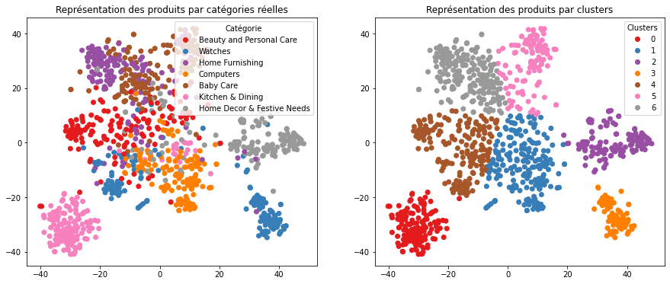
CNN & Transfer Learning – VGG16
ARI = 0.48

Slide 28
Conclusion – données visuelles
Classification automatique possible avec un réseau de neurones convolutif - VGG16
Extraction de features sans ré-entrainement ; ARI = 0.48
Améliorer les performances :
Augmenter la taille du jeu de données
Apprentissage supervisé
Descripteurs SIFT pas adaptés

Slide 29
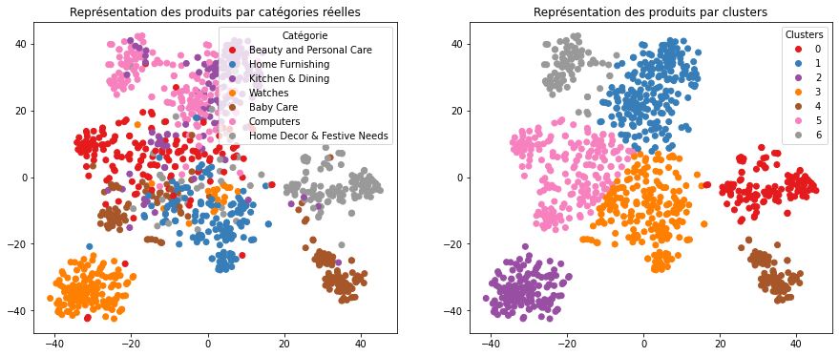
Conclusion
Un moteur de classification est tout à fait faisable !
Classification selon la description : avec un comptage de mots tf-idf
Classification selon les photos : avec un CNN + transfert d’apprentissage
Classification selon la description et les photos : les deux ensemble
ARI = 0.49 avec les features des deux types
Algorithme avec apprentissage supervisé à entrainer

